Slide 1
جمع الأعداد النسبية
ذات المقامات المتشابهة

Slide 2


الحقوق غير محفوظة
اذكروني بدعواتكم الجميلة
المزيد من العروض من إعدادي
في قناتي
رياضيات ثاني متوسط/أسماء العوفي

Slide 3

صباح الورود
لكل القلوب المتفائلة أجمل ورد

Slide 4


Slide 5

صباحكم جميل بذكر الله
Notes:
رواه مسلم، في صحيح مسلم، عن أبي هريرة، الصفحة أو الرقم: 2692، صحيح.
رواه الألباني، في صحيح الترغيب، عن أبي هريرة، الصفحة أو الرقم: 1542 ، صحيح.

Slide 6

- أدواتك ( كتاب ، أقلام )
- السبورة الصغيرة والأقلام والأرقام
- قراءة القواعد الصفية
- القائدة ... جاهزة
- الكاتبة ... جاهزة
نستعد
بسم الله نبدأ ...

Slide 7

لقد تم الاتفاق
بين المعلمة / أسماء العوفي
وتلميذات الصف ثاني متوسط على التالي :
عدم مقاطعة
الآخرين أثناء الحديث
الاستماع الجيد
والانصات
الانتباه جيدا للشرح
الحفاظ على الهدوء
والانضباط داخل الفصل
تجهيز ادواتك المدرسية
والكتاب المدرسي
تنفيذالمهام الأدائية في
الوقت المحدد
رفع اليد للمشاركة
تدوين الملاحظات
والحل
تسليم الواجبات في الوقت المحدد
Notes:
احترام آراء الآخرين –عدم تكرار الاجابات
الهدوءوتجنب الأحاديث الجانبية
أثناء الشرح

Slide 8
نستعد
- أدواتك ( كتاب ، أقلام )
- السبورة الصغيرة والأقلام والأرقام
- قراءة القواعد الصفية
- القائدة ... جاهزة
- الكاتبة ... جاهزة
بسم الله نبدأ ...

Slide 9


درسنا اليوم

Slide 10
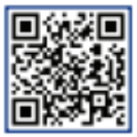




الأهداف
رابط الدرس الرقمي
الأهداف الفرعية
فكرة الدرس
1
1- جمع الأعداد النسبية ذات المقامات المتشابهة
أجمع أعداداً نسبية لها المقامات نفسها و اطرحها ..
2
2- طرح الأعداد النسبية ذات المقامات المتشابهة
3
3- جمع الأعداد الكسرية .

Slide 11

سؤال على الماشي
ماهي الكسور المتشابهة

Slide 12



نشطي ذاكرتك :
احسب ما يلي :
2 - 4 = ..... 7 - ( - 3 ) = ......
- 5 - ( - 2 ) = .....
احسب ما يلي :
- 2 + 5 = ..... 7 + ( - 7 ) = ...... - 3 + ( - 5 ) = .....

Slide 13
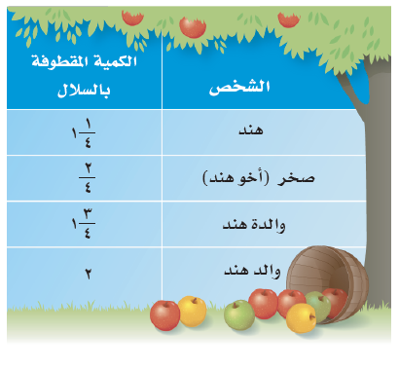
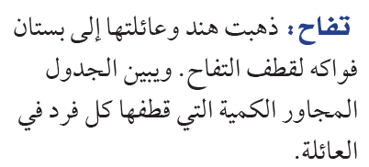


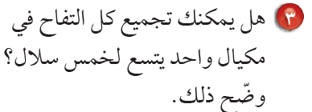
استعد
4
6
لا , 1 < ^؛4 , لذلك 5 < 4 + ^؛4

Slide 14
أجيبي عما يأتي
مقام كل كسر منها = 4
ماالمشترك بين أعداد الجدول ؟
أجمع البسوط وأكتب 4 في المقام
كيف تجمعي الكسور في الجدول ؟
لا, أجمع البسطين وأكتب 3 ي المقام
إفترضي أنك تريدين جمع كسرين مقاماهما 3 . هل ستتغير طريقة الكسور ؟
أجمع البسطين وأكتب د في المقام
إفترضي أنك تريدين جمع كسرين مقاماهما المتغير د كيف تجمعي الكسرين ؟

Slide 15

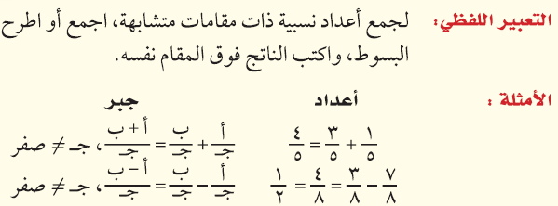
مفهوم أساسي :

Slide 16









÷2
÷2
نجمع البسطين و المقام نفسه.

Slide 17






-1+(-5)
-5 + 1
5 + 7
=
=
=
6
9
9
-6
-4
12
=
=
÷3
=
6
9
9
÷3
= -1
4
=
3
1
1
=
3
نجمع البسطين والمقام نفسه

Slide 18










Slide 19




جمع الإشارات مباشرة
5 + 4
3 - 5
- 4 - 3
=
=
=
7
8
5
9
=
-2
-7
7
÷2
=
=
8
5
÷2
2
-1
1
=
=
-2
7
1
=
4
5

Slide 20
تحويل الطرح الى جمع
+
5 + 4
3+ (-5)
-4+ (-3)
=
=
=
7
8
5
9
=
-2
-7
7
÷2
=
=
8
5
÷2
2
-1
1
=
=
-2
7
1
=
4
5
ملاحظة (( إذا كان العددين سالبان فإننا نجمع البسط فقط ))

Slide 21


















Slide 22



5+(-3)
4
3
5
1
2
)
3
5
(
=
3
ــ
9
)
(
ــ
6
+
=
6
+
=
9 ــ 3
+
8
8
4
8
8
8
1
6
=
4
7
)
2
9
(
2
9
2
=
)
(
ــ
ــ
7
=
6
ــ
8
+
7 ــ 6
+
=
6
1
9
9
9
9
9
9
7
1
9
=
-7
-7
-2
-5
14
=
(-14)
=
)
(
2
-8+ (-6)
)
(
5
+
+
+
6 )
+ ( -
-
9
9
9
9
=
8
9
9
طريقة أخرى : تحويل الأعداد الكسرية إلى كسور ثم إجراء عملية الطرح كالمعتاد .

Slide 23
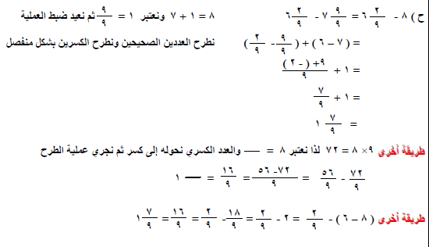

Slide 24


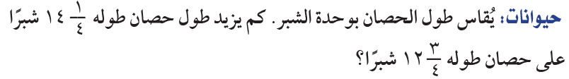









Slide 25
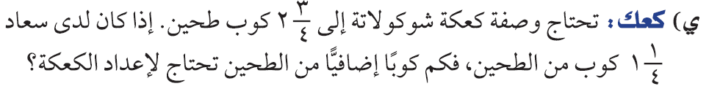
1
ــ
3
1
2
عدد الأكواب الإضافية =
4
4
2
1
3
1
÷2
)
(
+
)
(
+
=
2 ــ 1
ــ
=
4
4
4
÷2
3
1
1
2
كوب
1
=
1
+
=
4
2
2
ـــ
1
1
4
الحل بالطريقة العمودية
1
2
4
1
1
2
Notes:
ما تحتاجه سعاد لإعداد الكعكة =

Slide 26
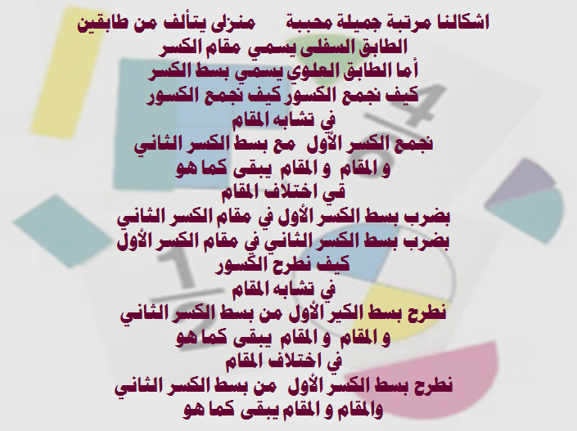
قصيدة الكسور

Slide 27


Slide 28
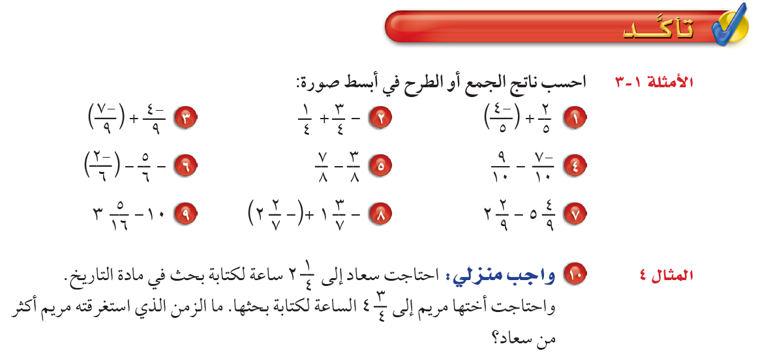

Slide 29






-2
2 + (- 4 )
-4
2
=
=
+
5
5
5
5
- 1
- 2
-3 + 1
1
3
ــ
=
=
=
+
2
4
4
4
4
- 3
- 11
-4+(-7)
1
=
=
=
5
9
9
- 3
- 8
- 16
ــ 7 ــ 9
9
7
ــ
1
=
=
=
=
ــ
5
5
10
10
10
10
- 1
- 4
3 ــ 7
7
3
=
=
=
ــ
2
8
8
8
8
Notes:
-4-7=-11

Slide 30
-2
2 + (- 4 )
-4
2
=
=
+
5
5
5
5
- 1
- 2
-3 + 1
1
3
ــ
=
=
=
+
2
4
4
4
4
- 3
- 11
-4+(-7)
1
=
=
=
5
9
9
- 3
- 8
- 16
-7+( -9)
9
7
ــ
1
=
=
=
=
ــ
5
5
10
10
10
10
- 1
- 4
3+( -7)
7
3
=
=
=
ــ
2
8
8
8
8
Notes:
-4-7=-11

Slide 31


-1
-3
-5+2
2
+ (
5
-
=
=
)
2
=
6
6
6
6
2
2
2
4
2
4
3
=
+
=
)
(
+
)
ــ
(
=
ــ
9
3
5 ــ 2
9
9
2
5
9
9
9

Slide 32



-5
-5
)
(
)
-2
-3
(
-2
-3
3
=
3
+
=
1 + 2
+
+
=
2)
+(
1
7
7
7
7
7
7
11
)
(
+
5
16
5
16
5
6
+
=
9 ــ 3
)
ــ
(
=
3
ــ
9
=
3
ــ
10
16
16
16
16
16
16
11
6
=
16
Notes:
(-1)+(-2)=-3

Slide 33
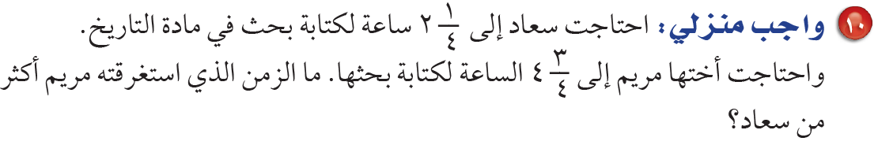
الوقت الذي استغرقته مريم أكثر من سعاد =
1
2
)
1
3
(
1
3
2
+
=
÷2
)
(
ــ
+
=
4 ــ 2
+
=
2
ــ
4
2
2
4
4
4
4
4
÷2
1
2ساعة
2
Notes:
3+(-1)

Slide 34
تقويم ختامي

Slide 35

فهم الرياضيات
أوجدي ناتج جمع : #؛0 ؛1 + !؛0 ؛1
وناتج طرح #؛0 ؛1 - !؛0 ؛1
وفسري الإجراء الذي استعملتيه لكل عملية

Slide 36
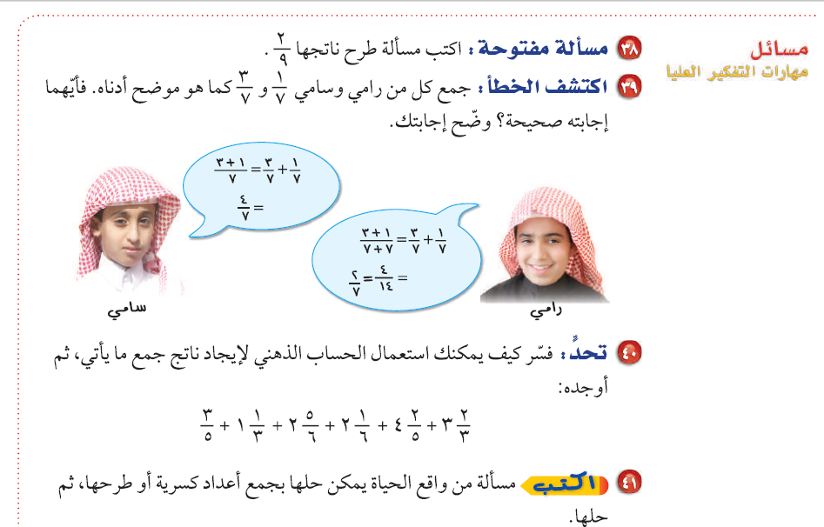

Slide 37
تم الاستفادة من عروض
العضو: زهير الحازمي
العضو: تركي30رحمه الله
ومن حلول
عقيل الزبيدي رحمه الله
واحمد الديني
في منتديات يزيد
جزاهم الله خير عني وعن كل من استفاد من أعمالهم
اللهم إنهما قد كفونا هم الدنيا فاكفهم هم البرزخ والاخرة
يارب يامن من وسعت رحمته كل شي اغفرلتركي و عقيل واعفو عنهم وارفع منزلتهما عندك في الفردوس الأعلى من الجنة
اللهم نور قبورهم و اجعلها من رياض الجنة

Slide 38
الحقوق غير محفوظة
اذكروني بدعواتكم الجميلة
المزيد من العروض من إعدادي
في قناتي
رياضيات ثاني متوسط/أسماء العوفي

